Slide 1

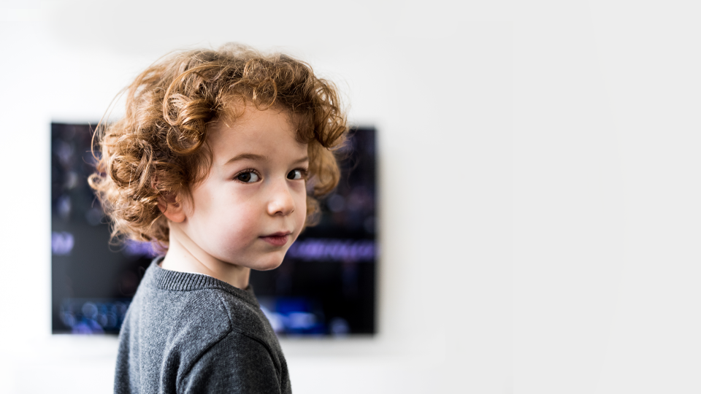


Les écrans et
les tout-petits
Trousse de communication
18 septembre 2024

Slide 2

Les écrans et les tout-petits
  L’Observatoire des tout-petits diffusera le 18 septembre un nouveau rapport portant sur l’utilisation des écrans par les tout-petits. Les communications entourant cette sortie auront pour principal objectif de sensibiliser le grand public à la place qu’occupent les écrans dans la vie des tout-petits et des effets sur leur développement, afin de leur offrir des milieux de vie sains et sécuritaires.
  Le partage sur vos plateformes et auprès de votre réseau sera une contribution importante au dialogue autour de cet enjeu de société. Cette trousse de mobilisation est mise à votre disposition afin de vous soutenir dans ces actions. N’hésitez pas à adapter son contenu à votre réalité et à votre public !
  Elle contient :
  Modèles de texte pour votre infolettre et votre site web
  Textes et visuels pour vos réseaux sociaux
  Calendrier de diffusion simplifié
  Messages clés principaux de la campagne
  Ressources pour les parents et les professionnels
© Fondation Lucie et André Chagnon | 2

Slide 3
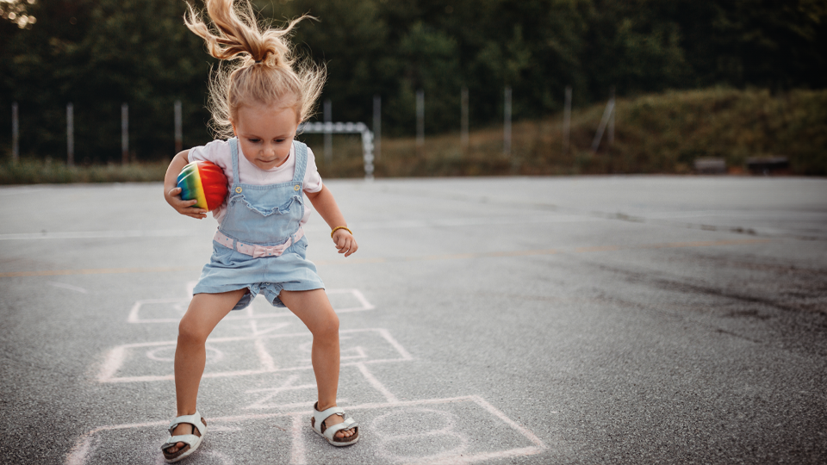
Infolettre et site web
Modèles de texte

Slide 4
Les écrans et les tout-petits : des précautions s’imposent pour limiter les risques
Depuis quelques années, les écrans se sont immiscés dans le quotidien des familles. En conséquence, de nombreux tout-petits sont surexposés aux écrans. Ceci est préoccupant, car durant les 5 premières années de vie, le cerveau d’un enfant se développe à vitesse grand V. L’environnement et les événements vécus pendant la petite enfance, comme l’exposition excessive aux écrans, peuvent même provoquer des changements fonctionnels et structurels de certaines zones cérébrales.
L’Observatoire des tout-petits diffuse cette semaine son nouveau rapport sur la question. Vous y trouverez, entre autres, les effets de l’exposition aux écrans sur le développement et la santé des tout-petits, un état des lieux de leur exposition aux écrans dans les différents milieux qu’ils fréquentent et des exemples de leviers collectifs dont nous disposons pour protéger la santé, le développement et les droits des tout-petits dans un monde numérique.
Pour en savoir plus, consultez le site web de l’Observatoire des tout-petits
© Fondation Lucie et André Chagnon | 4

Slide 5
Les écrans et les tout-petits : l’environnement numérique présente des risques pour leur développement
Saviez-vous?
Une étude québécoise a analysé 249 jeux gratuits en ligne et révèle qu’ils initient les enfants à l’univers des jeux de hasard et d’argent avant même leur entrée à l’école.
L’Observatoire des tout-petits diffuse cette semaine son nouveau rapport sur l’exposition des tout-petits aux écrans. On y apprend, entre autres, que l’environnement numérique dans lequel baignent les tout-petits présente des risques et peut compromettre leur droit de grandir dans un environnement sain et sécuritaire. Surtout, lorsque les intérêts commerciaux passent avant le bien-être des enfants.
Pour en savoir plus, consultez le site web de l’Observatoire des tout-petits
© Fondation Lucie et André Chagnon | 5

Slide 6
Les écrans et les tout-petits : nous avons tous un rôle à jouer
Depuis quelques années, les écrans se sont immiscés dans le quotidien des familles. En conséquence, de nombreux tout-petits sont surexposés aux écrans. Ceci est préoccupant, car les tout-petits peuvent être exposés aux écrans non seulement à la maison, mais également au service de garde éducatif à l’enfance ou à la maternelle. Le temps d’écran s’accumule ainsi tout au long de la journée sans qu’il soit toujours possible d’en faire le décompte complet.
L’Observatoire des tout-petits diffuse cette semaine son nouveau rapport sur la question. Vous y trouverez, entre autres, les effets de l’exposition aux écrans sur le développement et la santé des tout-petits, un état des lieux de leur exposition aux écrans dans les différents milieux qu’ils fréquentent et des exemples de leviers collectifs dont nous disposons pour protéger la santé, le développement et les droits des tout-petits dans un monde numérique.
Pour en savoir plus, consultez le site web de l’Observatoire des tout-petits
© Fondation Lucie et André Chagnon | 6

Slide 7
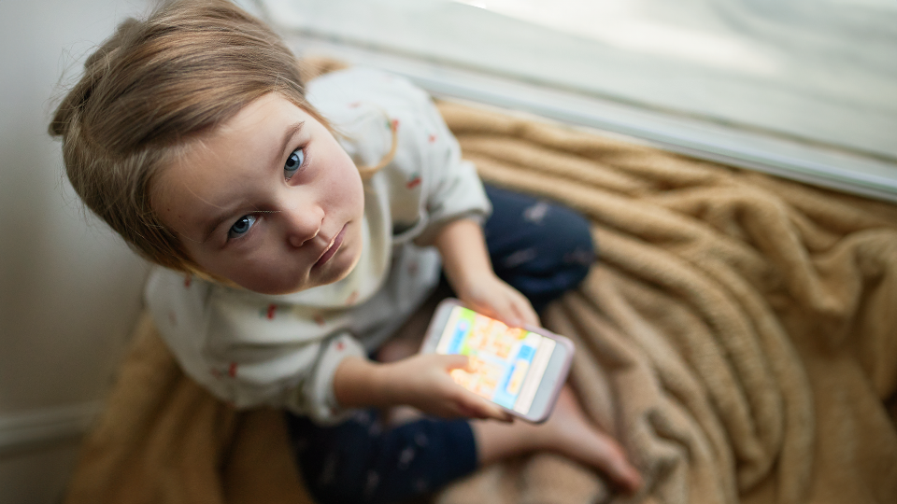
Réseaux sociaux
Textes et visuels

Slide 8

Publication principale – Facebook, Instagram, LinkedIn
Pour que leur cerveau se développe à son plein potentiel, les tout-petits ont besoin d’entrer en relation avec leurs proches et leur environnement. Or, une trop grande exposition aux écrans peut les priver d’activités qui sont essentielles à leur bon développement.
Pour découvrir le nouveau rapport de l’ @Observatoire des tout-petits 👉 https://tout-petits.org/publications/rapports/ecrans/
Télécharger les visuels de la campagne
© Fondation Lucie et André Chagnon | 8

Slide 9

Publication principale – Twitter
Une trop grande exposition aux écrans peut priver les tout-petits d’interactions avec leurs proches et leur environnement, qui sont essentielles à leur bon développement. ​
Nouveau rapport de @tout_petits 👉 https://tout-petits.org/publications/rapports/ecrans/
Télécharger les visuels de la campagne
© Fondation Lucie et André Chagnon | 9

Slide 10

Publication secondaire – Exposition aux jeux de hasard
Les études démontrent qu'une exposition précoce aux jeux de hasard et d'argent peut augmenter les risques de développer une dépendance à l'âge adulte.
Pour découvrir le nouveau rapport de l’ @Observatoire des tout-petits 👉 https://tout-petits.org/publications/rapports/ecrans/
Télécharger les visuels de la campagne
© Fondation Lucie et André Chagnon | 10

Slide 11
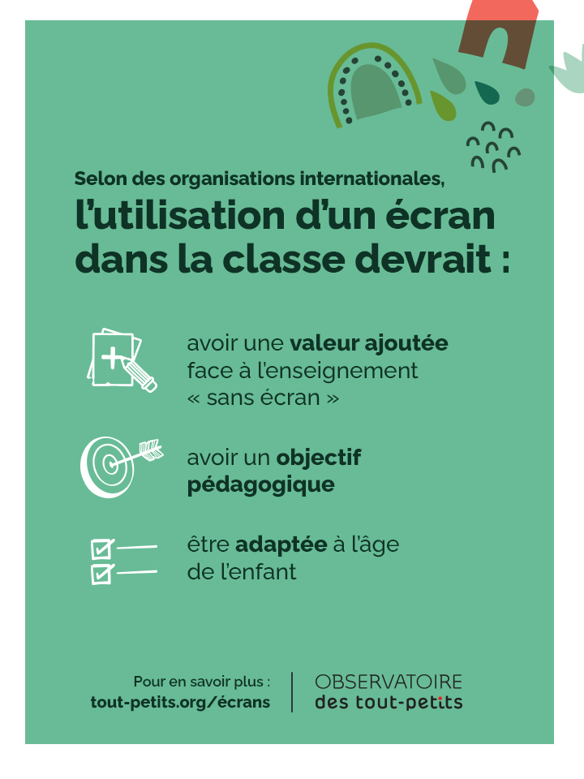
Publication secondaire – Utilisation des écrans à l’école
En plus de la maison, les tout-petits de maternelle peuvent être exposés aux écrans dans la classe et au service de garde. Le temps d'écran s'accumule ainsi tout au long de la journée sans qu'il soit toujours possible d'en faire le décompte complet.
Pour découvrir le nouveau rapport de l’ @Observatoire des tout-petits 👉 https://tout-petits.org/publications/rapports/ecrans/
Télécharger les visuels de la campagne
© Fondation Lucie et André Chagnon | 11

Slide 12
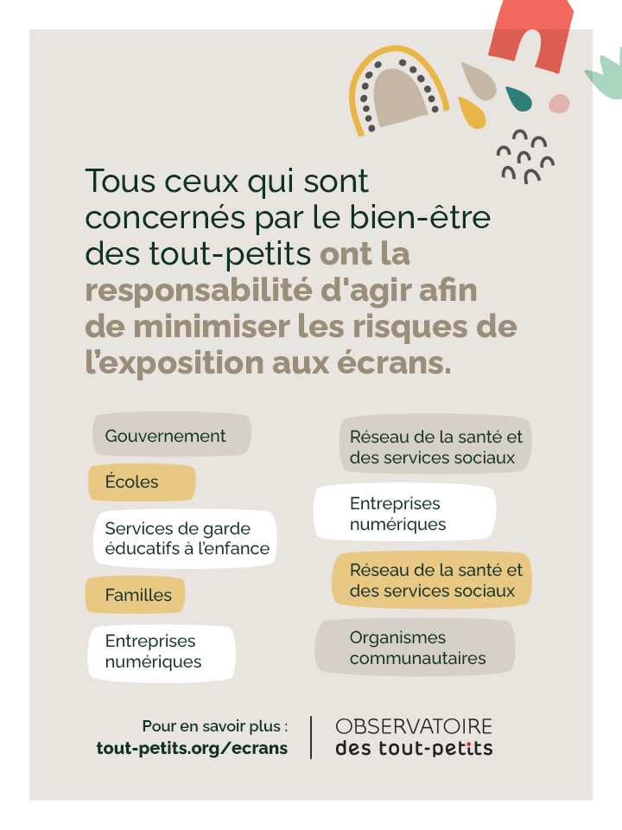
Publication secondaire –
Une responsabilité partagée
L’environnement numérique dans lequel baignent les tout-petits présente des risques, surtout lorsque les intérêts commerciaux des entreprises numériques passent avant le bien-être des enfants.
D’ailleurs, 85% de la population considère que l'exposition des tout-petits aux écrans est une responsabilité partagée entre les parents et d'autres acteurs, tels que les services de garde et le milieu scolaire.
Pour découvrir le nouveau rapport de l’ @Observatoire des tout-petits 👉 https://tout-petits.org/publications/rapports/ecrans/
Télécharger les visuels de la campagne
© Fondation Lucie et André Chagnon | 12

Slide 13

Calendrier de diffusion
Pour arrimer nos actions

Slide 14
Durée de la campagne de communication
Période de diffusion : 18 septembre au 1 octobre
Voici quelques publications phares à venir sur nos plateformes (Facebook, Instagram, LinkedIn, X et Youtube).
Nous vous invitons à les relayer.
À garder en tête
Identifier l’Observatoire des tout-petits
@Observatoire des tout-petits
@tout_petits
Utilisez les mots-clés (hashtags) de la campagne #toutpetits #ecrans
18 septembre : lancement du rapport
19 septembre : diffusion de la vidéo avec Julie Ringuette et le Dr David Fortin
26 septembre : diffusion de la vidéo avec Julie Ringuette et le comité de parents du CSSDM des Chênes
© Fondation Lucie et André Chagnon | 14

Slide 15
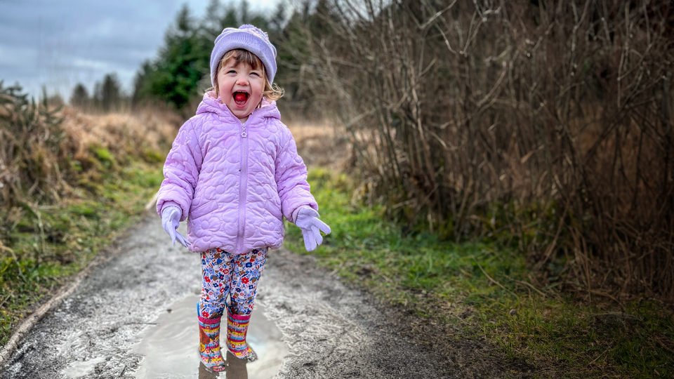
Messages clés
Pour vous inspirer

Slide 16





Messages clés généraux de la campagne
Quelle place occupent les écrans dans la vie des tout-petits ?
Depuis quelques années, les écrans se sont immiscés dans le quotidien des familles. Ils se font de plus en plus mobiles, multifonctionnels et ludiques. En conséquence, de nombreux tout-petits sont surexposés aux écrans.
Durant les 5 premières années de vie, le cerveau d’un enfant se développe à vitesse grand V. L’environnement et les événements vécus pendant la petite enfance pourraient même provoquer des changements fonctionnels et structurels de certaines zones cérébrales. Pendant cette période du développement, certaines structures du cerveau se mettent ainsi en place pour permettre à l’enfant de développer ses habiletés et ses connaissances.
Les tout-petits peuvent être exposés aux écrans non seulement à la maison, mais également au service de garde éducatif à l’enfance ou à la maternelle. Le temps d’écran s’accumule ainsi tout au long de la journée sans qu’il soit toujours possible d’en faire le décompte complet.
L’environnement numérique dans lequel baignent les tout-petits présente des risques et peut compromettre leur droit de grandir dans un environnement sain et sécuritaire, surtout lorsque les intérêts commerciaux passent avant le bien-être des enfants.

Slide 17
Quelle sont les effets de l’exposition aux écrans sur le développement des tout-petits ?
Une exposition aux écrans qui dépasse les recommandations pendant la petite enfance peut avoir des impacts sur le développement et la santé des tout-petits.
L’utilisation des écrans par les parents en présence des enfants peut influencer la façon dont ils agissent avec leur tout-petit. C’est ce qu’on appelle la technoférence parentale.
Compte tenu de l’évolution de plus en plus rapide des technologies numériques, les données et les connaissances actuelles à l’égard des écrans sont encore incomplètes. Ceci nous invite à appliquer le principe de précaution pour l’exposition des tout-petits aux écrans.
Existe-t-il des pistes d’action efficaces ou prometteuses pour protéger la santé, le développement et les droits des tout-petits ?
Les enfants dépendent entièrement des adultes pour leur utilisation des écrans. Au-delà des parents, tous ceux qui sont concernés par le bien-être des tout-petits – que ce soit les milieux des services de garde éducatifs et scolaire, le réseau de la santé et des services sociaux, les élus provinciaux et fédéraux et même les entreprises technologiques – ont la responsabilité d’agir afin de minimiser les risques.
Il est possible d’agir, par exemple en protégeant les droits des tout-petits, en sensibilisant et en formant les personnes impliquées auprès des familles, en favorisant l’adoption de saines habitudes de vie dès la petite enfance, en soutenant les familles ou encore, en soutenant la recherche.

Slide 18
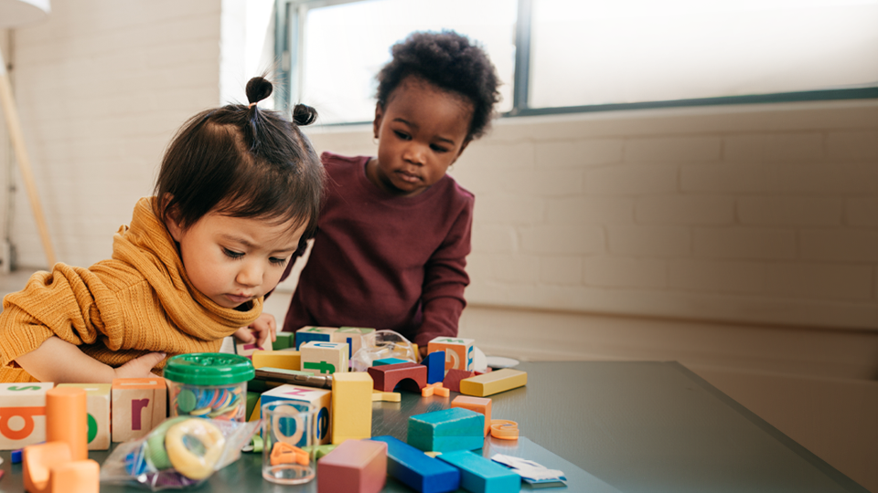
Ressources
Pour outiller les parents et les professionnels

Slide 19
Ressources
Pour les professionnels
Pour les parents
PAUSE : Les écrans en service de garde éducatif à l’enfance
Guide informatif destiné au personnel éducateur pour mieux comprendre les répercussions liées à l’utilisation des écrans, pour promouvoir de bonnes habitudes numériques et outiller leurs parents.
Société canadienne de pédiatrie : ressources
Ressources pour soutenir le personnel clinique dans ses interactions avec les parents au sujet des écrans.
Conseil québécois des services éducatifs à la petite enfance : Avec nos enfants sans écrans
Découvrez des activités éducatives faciles et participatives qui se prêtent à différents moments de la journée.
Fiche-conseil, 0-5 ans
Les écrans peuvent nuire au développement et au bien-être de votre tout-petit s’ils sont mal utilisés ou sont trop présents dans sa vie. Découvrez pourquoi et comment le protéger tout en étant un modèle positif!
10 conseils pour la gestion des écrans des 0-5 ans
Découvrez les conseils éclairés (et réalistes!) de PAUSE pour limiter les effets négatifs des écrans sur votre tout-petit. Allez-y selon votre situation!
Comment encadrer et bien utiliser les écrans en famille
Tout savoir sur l’impact des écrans sur les enfants et des conseils pour gérer le temps d’écran.
© Fondation Lucie et André Chagnon | 19

Slide 20
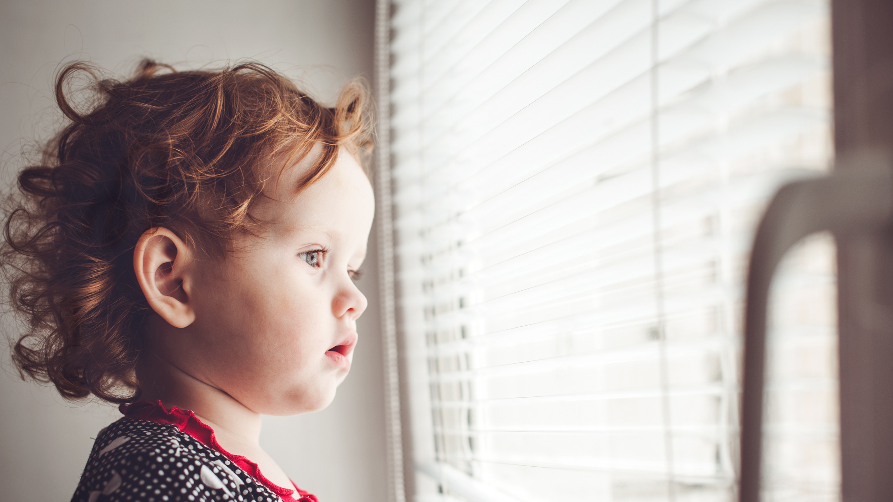

Pour ne rien manquer des activités de l’Observatoire des tout-petits
Infolettre :
tout-petits.org/infolettre
Nos plateformes :
tout-petits.org
Facebook
Twitter
Linkedin
Youtube
© Fondation Lucie et André Chagnon, 2024

